Slide 1
Optimizando procesos con ML

Slide 2

Cliente: The RealReal

Slide 3
Procesos: Entrada del producto al sistema
Recepción del producto
Ingreso de datos
Diseñador, material, color
Foto studio
QC
Generación de datos
Título, descripción, precio
Edición de fotos
thereareal.com

Slide 4
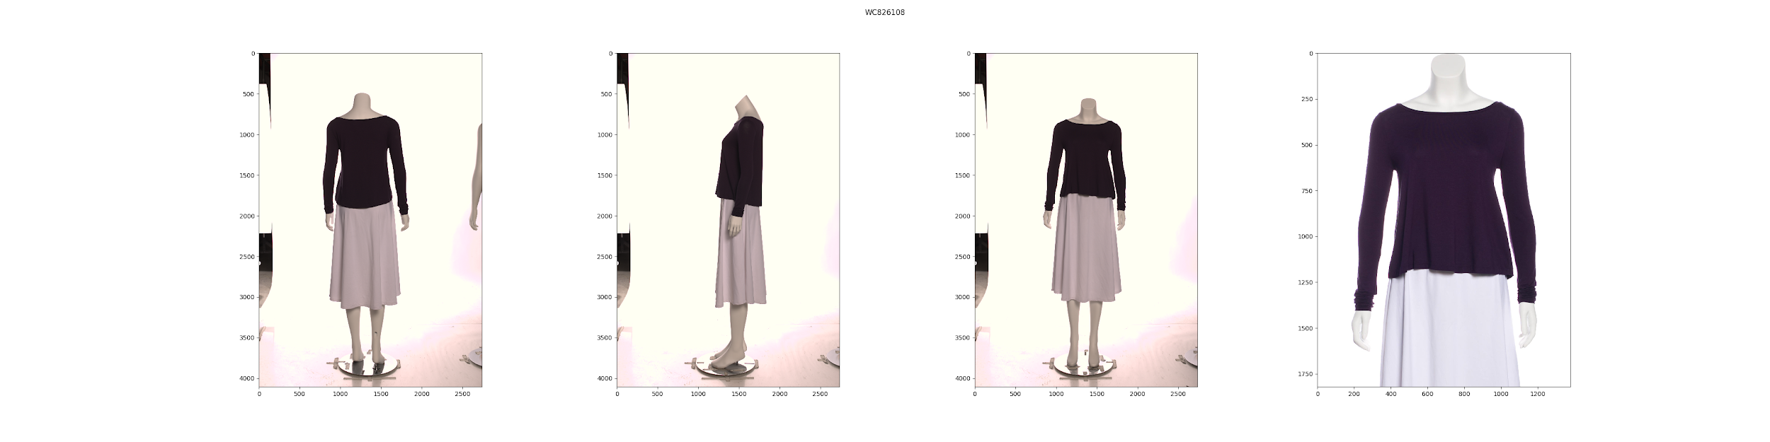
Edición de fotos

Slide 5
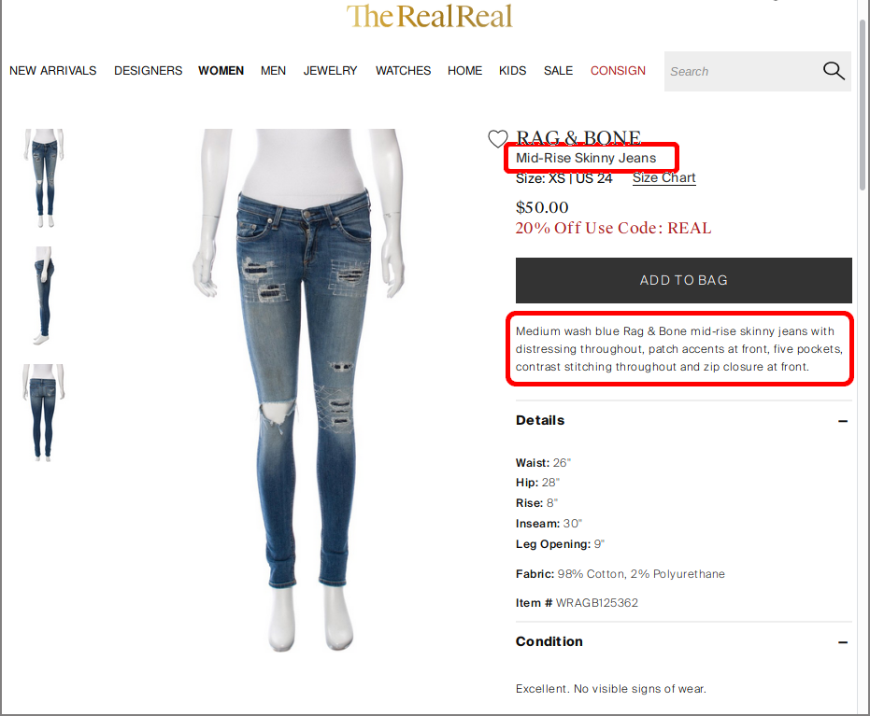
Generación de datos
Extracción de atributos:
“Medium wash blue Rag & Bone mid-rise skinny jeans with distressing throughout, patch accents at front, five pockets, contrast stitching throughout and zip closure at front.”

Slide 6
Pricing | Objetivos
Reducir costo en capacitación
Consistencia en los precios
Tener más control

Slide 7
Pricing | Objetivos
Métricas de negocio
Vender 60% de los productos en los primero 30 días
Mantener o incrementar AUR
Reducir % de correcciones

Slide 8
Pricing | Etapas
Replicar precios asignados por el equipo de copywriters
Categorías baratas y con bajo riesgo
Categorías con precio y riesgo intermedio
Ajustar precios según el estado del negocio

Slide 9
Pricing | 1er etapa | Modelo base
Input
diseñador, condition, material, categorias, título, descripción
Model
NN Fully connected para inputs categóricos
Embeddings + Recurrent NN
Output
Precio para modelo de regresión
Buckets de precios para modelo de clasificación

Slide 10
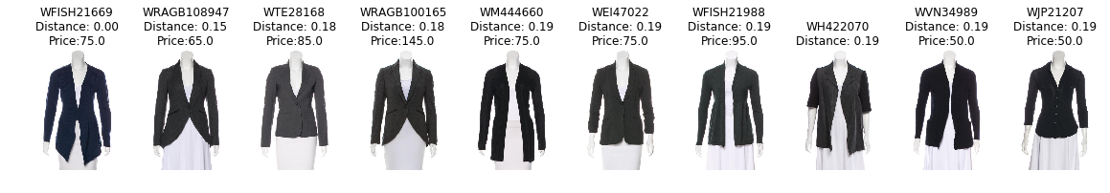
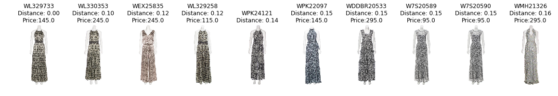
Pricing | 1er etapa | Similaridad visual

Slide 11
Pricing | 2da etapa
Estado del negocio
precio inicial
precio
ajustado
Modelo SKUer
Modelo QC

Slide 12
Pricing | Herramientas
Modelos y datos
Manejo y visualización de datos
Pandas, Numpy, Seaborn
Deep Neural Networks
Tensorflow, Keras
Tree based models
Sklearn, XGBoost
Experimentos
Entorno
Jupyter Lab
Tracking
MLFlow
Infraestructura
Local
2 servicores, 3 GPUs
Training
Google Cloud ML Engine
Prediction
Heroku

